Slide 1

HORIZON EUROPE
Основи бюджетування
(HE CSA (Coordination and Support Actions)
Ворошилова Олена
Керівник відділу партнерства та міжнародної співпраці
Фонду розвитку інновацій (Український фонд стартапів)

Slide 2
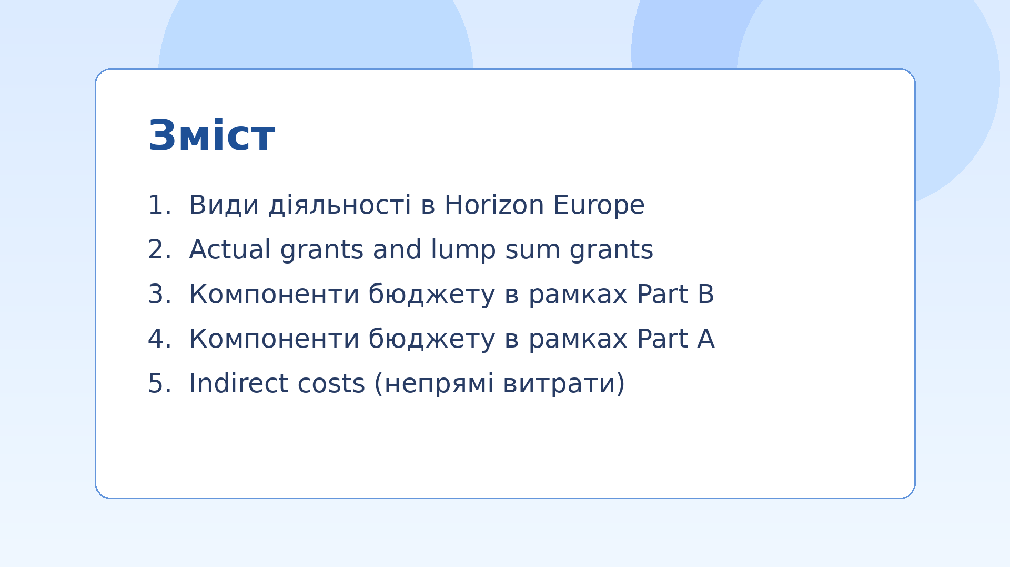
Зміст
Види діяльності в Horizon Europe
Actual grants and lump sum grants
Компоненти бюджету в рамках Part B
Компоненти бюджету в рамках Part A
Indirect costs (непрямі витрати)

Slide 3
Види діяльності, передбачені програмою Horizon Europe
Діяльністьу сфері досліджень та інновацій (RIA) — діяльність, спрямована на отримання нових знань або вивчення можливості впровадження нової або вдосконаленої технології, продукту, процесу, послуги чи рішення. Це може включати фундаментальні та прикладні дослідження, розробку та інтеграцію технологій, випробування, демонстрацію та валідацію невеликого прототипу в лабораторних умовах або в модельованому середовищі.
Інноваційні заходи (IA) — діяльність, спрямована безпосередньо на розробку планів, схем або проектів нових, змінених або вдосконалених продуктів, процесів або послуг. Ця діяльність може включати створення прототипів, випробування, демонстрацію, пілотне впровадження, великомасштабну валідацію продукту та відтворення на ринку.
Координаційні та підтримуючі заходи (CSA) — діяльність, що сприяє досягненню цілей програми «Горизонт Європа». Сюди не входять заходи з досліджень та інновацій (R&I), за винятком тих, що здійснюються в рамках компонента програми «Розширення участі та поширення передового досвіду» (частина «Розширення участі та зміцнення Європейського дослідницького простору»). Також придатними є координаційні заходи, які сприяють співпраці між юридичними особами з держав-членів та асоційованих країн з метою зміцнення Європейського дослідницького простору і які не отримують співфінансування ЄС для дослідницької діяльності.
Дії з співфінансування програми (CoFund) — програма заходів, створена або реалізована юридичними особами, які управляють або фінансують науково-дослідні та дослідно-конструкторські програми, крім органів фінансування ЄС. Така програма заходів може підтримувати: мережування та координацію; дослідження; інновації; пілотні дії; інновації та впровадження на ринку; навчання та мобільність; підвищення обізнаності та комунікацію; поширення та використання. Вона також може надавати будь-яку відповідну фінансову підтримку, таку як гранти, премії та закупівлі, а також «змішане фінансування Horizon Europe», що означає фінансову підтримку діяльності з інновацій та впровадження на ринку, яка складається з конкретного поєднання гранту або відшкодовуваного авансу та інвестицій у власний капітал або будь- якої іншої форми підтримки, що підлягає поверненню або їх поєднання. Заходи можуть реалізовуватися безпосередньо бенефіціарами або шляхом надання фінансової підтримки третім сторонам.

Slide 4
Види діяльності, передбачені програмою Horizon Europe
Дії з навчання та мобільності (TMA) — заходи, спрямовані на поліпшення навичок, знань та кар'єрних перспектив дослідників на основі мобільності між країнами та, за необхідності, між секторами або дисциплінами.
Дії з передкомерційних закупівель (PCP) — заходи, спрямовані на допомогу транснаціональній групі покупців у посиленні державних закупівель у сфері досліджень, розробки, валідації та, можливо, першого впровадження нових рішень,які можуть значно поліпшити якість та ефективність у сферах, що становлять суспільний інтерес, одночасно відкриваючи ринкові можливості для промисловості та дослідників, що працюють в Європі. До заходів, що відповідають критеріям, належать підготовка, управління та подальші дії під координацією головного замовника одного спільного ПДЗ та додаткові заходи для включення ПДЗ до ширшого набору заходів з боку попиту.
Державні закупівлі інноваційних рішень (PPI) — заходи, спрямовані на посилення здатності транснаціональної групи покупців до раннього впровадження інноваційних рішень шляхом подолання фрагментації попиту на такі рішення та розподілу ризиківі витрат, пов’язаних з роллю першопрохідців, відкриваючи при цьому ринкові можливості для промисловості. До прийнятних заходів належать підготовка та реалізація, під координацією головного замовника, одного спільного або декількох скоординованих заходів PPI групою покупців та додаткових заходів для включення PPI до ширшого набору заходів з боку попиту.
Дії з інновацій та впровадження на ринку (IMDA) — діяльність, що включає інноваційні дії та інші заходи, необхідні для впровадження інновацій на ринку. Сюди входить розширення масштабів діяльності компаній та змішане фінансування «Горизонт Європа».

Slide 5
Actual grants and lump sum grants
Грант на фактичні витрати (Actual grants) - це класична модель фінансування. Сума гранту базується на фактичних витратах, понесених під час реалізації проекту, з урахуванням правил придатності. Ви складаєте бюджет, оцінюючи всі витрати на ваш проект (персонал, відрядження, обладнання тощо), а після отримання гранту ви вимагаєте відшкодування кожної витрати з наданням доказів. Наприклад, якщо ви витратили 50 000 євро на зарплату дослідника та 5000 євро на лабораторні матеріали, ви звітуєте про ці витрати і отримуєте їх відшкодування (зазвичай 100 % для грантів на дослідницьку діяльність). Ця модель вимагає детальної документації та дотримання суворих правил – витрати повинні бути пов'язані з проектом, бути обґрунтованими та зафіксованими у вашій бухгалтерії. Це стандартний режим у багатьох конкурсах і був єдиним варіантом у попередніх програмах, таких як Horizon 2020.
Грант у вигляді одноразової суми (Lump sum grant) - це новіша, спрощена модель. Замість відшкодування кожної квитанції, Європейська комісія погоджується виплатити фіксовану загальну суму за проект, розділену на одноразові суми за кожним робочим пакетом (або за кожним результатом/етапом). Ви все одно пропонуєте бюджет і його розподіл, але виплата базується не на фактичних витратах, а на результатах. Якщо ви виконаєте завдання в WP1, як обіцяно, ви отримаєте заздалегідь встановлену суму для WP1, незалежно від того, чи витратили ви трохи більше чи менше на виконання роботи. Іншими словами, якщо ви досягли результатів, ЄС не питатиме, як ви витратили гроші. Ця модель була апробована в рамках Horizon 2020 і продемонструвала значне зменшення адміністративного навантаження при збереженні фокусу на результатах, особливо для МСП та нових організацій. Комісія прямо називає Lump sum ключовим інструментом для зменшення помилок і спрощення, змістивши увагу з фінансового управління на наукові та технічні результати. (ec.europa.eu) Більш свіжі дані про впровадження (до середини 2024 року) свідчать, що механізми паушальних сум все частіше застосовуються в багатьох конкурсах програми «Горизонт Європа», багато тем тепер пропонують або вимагають паушального фінансування, що відображає стратегічний крок ЄС щодо раціоналізації адміністрування проектів без шкоди для підзвітності (ec.europa.eu).

Slide 6
Actual grants and lump sum grants
Важливо зазначити, що ви не можете вільно обирати модель. У кожному конкурсі пропозицій буде вказано, чи використовуються фактичні витрати, чи lump sum.
Наприклад, конкурс може мати назву «XYZ (пілотний проект з одноразовою сумою)», що вказує на використання одноразової суми. Хороша новина полягає в тому, що незалежно від моделі, структура пропозиції та критерії оцінки залишаються в основному незмінними. Комісія все одно перевірятиме, чи є ваш бюджет адекватним і обґрунтованим для запланованої роботи.
Чим схожі обидві моделі фінансування?
Перш ніж перейти до відмінностей, запевнимо вас, що фактичні витрати та одноразові гранти мають більше спільного, ніж ви могли б подумати. Обидві моделі є механізмами фінансування однакових проектних заходів і вимагають ретельного планування бюджету та обґрунтування в пропозиції.
Планування проекту
Структура пропозиції
Графік платежів
Відповідальність
Отже, якщо ви добре володієте навичками бюджетування та управління проектами, ці навички можна застосувати до обох типів фінансування. Багато принципів, таких як «не перевищуйте типові витрати без обґрунтованих причин» або «забезпечте відповідність бюджету завданням робочого плану», застосовуються в усіх випадках.

Slide 7
Actual grants and lump sum grants
Ключові відмінності в бюджеті за фактичними витратами та за фіксованою сумою
1. Деталізація витрат проти розподілу суми: У пропозиції з фактичними витратами ви повинні деталізувати кожну категорію витрат для кожного партнера. Бюджетна форма в part А матиме стовпці для персоналу, подорожей, обладнання тощо. Кожен партнер вносить цифри в кожну категорію за весь термін реалізації проекту.
Наприклад, партнер 1 може запросити 300 000 євро на персонал + 20 000 євро на відрядження + 30 000 євро на обладнання + ... тощо. Витрати всіх партнерів потім додаються до загальної вартості проекту. Форма також автоматично додасть 25% непрямих витрат до допустимих прямих витрат (крім субпідряду) – це накладні витрати, які кожен проект отримує для покриття адміністративних, комунальних, офісних витрат тощо. У частині Б ви пояснюєте ці цифри: можливо, партнер 1 має 30 людино-місяців дослідників (отже, 300 тис. євро), запланував 5 поїздок на конференції (отже, 20 тис. євро на відрядження) і потребує спеціалізованого обладнання (отже, 30 тис. євро).
На відміну від цього, у пропозиції з фіксованою сумою форма part А не відображає всі ці категорії для кожного партнера. Замість цього, як правило, вона відображає лише фіксовану суму для кожного партнера. По суті, ви розподіляєте, скажімо, загальний бюджет проекту в розмірі 1 000 000 євро між робочими пакетами та партнерами, наприклад, WP1 – 200 000 євро, WP2 – 500 000 євро, WP3 – 300 000 євро, і загальна сума кожного
WP розподіляється між залученими партнерами. Ви не вказуєте у формі, скільки з WP1 припадає на персонал, а скільки на відрядження. Однак – і це дуже важливо – ви все одно повинні зробити розрахунки. Комісія вимагає додати до пропозицій про надання фіксованої суми детальну таблицю бюджету (Excel), в якій ви розбиваєте витрати за категоріями та партнерами, щоб обґрунтувати суму. Ця таблиця Excel не входить до грантової угоди, але оцінювачі використовують її, щоб перевірити, чи є ваша заявка на грант суму обґрунтованою (вони перевірять, чи ви дотрималися правил придатності та чи ваші цифри не взяті з повітря.
Excel вводить поняття «статті витрат», ви можете, наприклад, перерахувати 10 поїздок по 500 євро кожна в рамках WP2, 100 людино-місяців по 5000 євро кожна тощо, і це дасть суму вашої суми.
Коротко кажучи: бюджетування фактичних витрат схоже на складання бюджету проекту по рядках у самій пропозиції. Бюджетування одноразової суми схоже на складання бюджету в Excel в автономному режимі, а потім просто відображення підсумованих частин у пропозиції.

Slide 8
Actual grants and lump sum grants
2. Гнучкість у розподілі бюджету. Під час підготовки пропозиції, якщо ви розумієте, що потрібно скоригувати витрати, модель фактичних витрат є дещо детальнішою ви можете скоригувати одну категорію для одного партнера. У разі загальної суми ви скоригуєте розподіл за робочим пакетом або часткою загальної суми партнера. Деякі заявники вважають, що бюджети з фіксованою сумою є жорсткими, оскільки після встановлення фіксованої суми за робочим пакетом її нелегко змінити під час підготовки грантової угоди (оцінювачі ЄС можуть запропонувати зміни, якщо щось виглядає не так, але не існує стандартних переговорів щодо перегляду бюджетів; Horizon Europe дотримується принципу відсутності переговорів). У разі фактичних витрат, якщо щось є високим, оцінювачі можуть просто скоротити ці витрати або попросити роз'яснення, але остаточний бюджет грантової угоди все одно містить категорії, між якими ви можете дещо переміщатися. У разі Lump sum грантова угода зафіксує фіксовану суму за робочим пакетом, яка стане ціною за цю частину роботи.
3. Акцент на part А проти part B. У пропозиціях з фактичними витратами цифри в part А мають велике значення (оскільки саме вони фінансуються, а потім відшкодовуються). У пропозиціях з фіксованими сумами цифри в part А (фіксовані суми за робочим пакетом) мають значення, але опис в part B має додаткову вагу, щоб переконати оцінювачів, що ці фіксовані суми є обґрунтованими.
На практиці ви можете використовувати part B для деталізації потреб у ресурсах кожного робочого пакета: «WP2 – 50 людино- місяців, 50 тис. євро на відрядження, 100 тис. євро на обладнання... що в результаті дає суму 500 тис. євро».
Отже, існує думка, що пропозиції з фіксованою сумою потребують ще більше розповіді в обґрунтуванні бюджету, оскільки ви не показуєте розбивку за категоріями в офіційній формі. Ви повинні переконати оцінювачів, що, наприклад, WP2 дійсно потребує 500 тис. євро, описавши завдання, команду та ресурси.

Slide 9
Actual grants and lump sum grants
Переваги та недоліки кожної моделі
Фактичні витрати – переваги:
• Знайомість та поступові виплати. Ця модель знайома всім, хто раніше займався грантами – ви витрачаєте гроші за потреби і отримуєте відшкодування.
• Гнучкість під час реалізації проекту. Ви часто можете коригувати свої витрати в межах затвердженого бюджету. Наприклад, ви запланували 100 тис. євро на обладнання, але зрозуміли, що вам потрібно лише 80 тис. євро, тож ви можете витратити додаткові 20 тис. євро на оплату роботи персоналу або додаткові експерименти (за наявності відповідного обґрунтування). Бюджет грантової угоди не підлягає мікроуправлінню на рівні кожної статті витрат, і якщо витрати є прийнятними та підтримують проект, ви маєте свободу дій. А в разі потреби офіційні поправки можуть змінювати розподіл бюджету між партнерами або категоріями.
• Пристосовується до реальності. Якщо ціни зростають або вам потрібна додаткова поїздка, ви можете це зробити і заявити про це (в межах бюджету). Ви не прив'язані до фіксованої суми, яка може виявитися занадто низькою. Крім того, якщо партнер відмовляється від участі або не виконує свої зобов'язання, ви можете передати завдання та їх бюджет іншому партнеру шляхом внесення поправки до гранту.
Фактичні витрати – недоліки:
• Важке адміністративне навантаження. Ви повинні ретельно відстежувати кожну квитанцію, табель обліку робочого часу, замовлення на закупівлю або амортизацію обладнання. Саме високий рівень помилок став основною причиною переходу до спрощених варіантів фінансування, таких як lump sum суми та unit costs (одиничні витрати) в програмі «Горизонт Європа». Ця зміна має на меті розширити доступ та зменшити фінансові помилки, особливо для новачків або менших організацій з меншими адміністративними можливостями.
• Ризик аудиту та стрес. Можливість проведення аудиту та побоювання, що доведеться повернути кошти (якщо аудитор виявить порушення), є великим мінусом. Це змушує іноді застосовувати дуже консервативний підхід (партнери можуть уникати певних корисних витрат тільки тому, що не впевнені, чи будуть вони прийнятними). Для невеликих гравців сам процес аудиту може бути складним.
• Відсутність винагороди за ефективність. Якщо вам вдається виконати роботу дешевше, ніж передбачалося в бюджеті, вам відшкодовують лише ті витрати, які ви понесли. Ви не можете перерозподілити заощаджені кошти на інші роботи без схвалення, а невитрачені кошти залишаються у Комісії. Існує мало стимулів для економії; насправді, деякі побоюються, що це заохочує витратити кошти до кінця проекту за принципом «використовуй або втрачай».

Slide 10
Actual grants and lump sum grants
Витрати з фіксованою сумою (lump sum) – переваги:
• Адміністративна простота. Відсутність фінансової звітності означає, що ви можете зосередитися на науковій/технічній роботі та координації. Особливо для партнерів, які не мають великих фінансових відділів, це є полегшенням.
• Менша ймовірність аудиту. У більшості випадків проект не підлягатиме детальному фінансовому аудиту.
• Автономність та внутрішня гнучкість. Ви можете управляти бюджетом проекту внутрішньо. Якщо для виконання одного завдання потрібно більше ресурсів, ви можете виділити на нього більше коштів із внутрішнього бюджету (за умови, що ви все одно виконаєте все). Комісія не повинна бути поінформована про зміни бюджету між категоріями витрат або між партнерами (якщо ви офіційно не перерозподіляєте суми між партнерами або робочими пакетами, що може вимагати внесення поправок). Ключовим моментом є те, що ЄС не контролює деталі витрат, тому консорціум має свободу в оптимізації використання коштів. Наприклад, деякі команди можуть перерозподілити заощадження з бюджету на відрядження для придбання додаткових витратних матеріалів у рамках проекту з фіксованою сумою, це цілком прийнятно і не вимагає дозволу.
• Стимулює результати та ефективність. Якщо ви виконаєте роботу в межах бюджету, ви все одно отримаєте повну суму виплати, фактично «заощадивши» кошти (які можна перерозподілити на додаткову роботу над проектом або поліпшення якості, оскільки гроші вже виділені на цей робочий пакет). А оскільки виплата не прив'язана до витрат, консорціуми можуть планувати більш ретельно, щоб забезпечити реалістичний обсяг кожного робочого пакета.

Slide 11
Actual grants and lump sum grants
Витрати з фіксованою сумою (lump sum) – мінуси:
• Планування накладних витрат. Зворотний бік відсутності звітності під час проекту – це більше роботи на етапі підготовки пропозиції. Ви повинні заздалегідь продумати кожну витрату і правильно розрахувати бюджети виплат. Необхідна детальна таблиця бюджету може бути досить складною. Вам також може знадобитися більш ретельно обґрунтувати витрати перед оцінювачами (оскільки вони не можуть одразу побачити категорії, вони повинні довіряти вашим поясненням і таблиці). Ці попередні зусилля можуть бути складними, особливо для менш досвідчених заявників, які можуть не знати, як точно оцінити витрати.
• Жорстка угода про надання гранту. Ані проекти з фіксованою сумою, ані проекти з фактичними витратами не дозволяють вимагати більше, ніж було надано як загальна сума виплати. Якщо ваш проект в результаті коштує більше, ніж передбачалося, ЄС не покриє додаткові витрати, незалежно від моделі бюджету. Тим не менш, різниця з фіксованими сумами полягає в тому, наскільки жорсткою є структура після підписання гранту. У грантах з фіксованою сумою суми, виділені на кожен робочий пакет, зафіксовані в угоді про надання гранту. Якщо ви недооцінили бюджет WP2 і виявилося, що він вимагає більше зусиль або витрат, ніж очікувалося, ви не можете перевести гроші з іншого WP без офіційної поправки, і навіть тоді зміни обмежені і потребують вагомих обґрунтувань. У більшості випадків консорціум покриває дефіцит. Це відрізняється від проектів з фактичними витратами, де, хоча загальний розмір гранту залишається обмеженим, зазвичай є більша внутрішня гнучкість у перерозподілі ресурсів між категоріями або завданнями, за умови, що витрати залишаються прийнятними та належним чином обґрунтованими. У разі lump sum ця гнучкість втрачається, коли розподіл коштів між робочими пакетами стає фіксованим. Коротко кажучи: бюджет є остаточним.
Оплата за WP за принципом «все або нічого» - це дуже важливий момент. Якщо робочий пакет не виконано повністю, ЄС може утримати оплату. У деяких випадках вони можуть виплатити пропорційну суму, якщо, скажімо, на момент завершення проекту WP виконано на 80 %, але це є дискреційним і складним питанням. Отже, консорціум несе ризик невиконання зобов'язань будь-яким партнером. Ця спільна відповідальність означає, що вам потрібне надійне управління проектом і, можливо, плани на випадок непередбачених обставин. Це також може спричинити проблеми з грошовими потоками: уявіть, що один робочий пакет затримується, тоді проміжна оплата за цей робочий пакет затримується до його виконання в наступному періоді (ec.europa.eu).

Slide 12
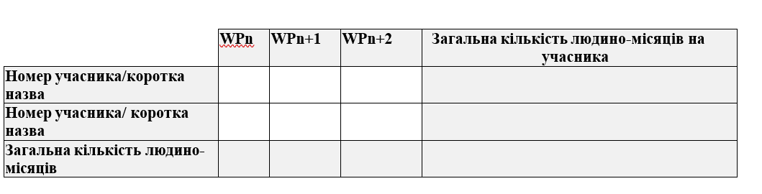
Компоненти бюджету в рамках Part B
Таблиця 3.1f: Підсумок зусиль персоналу
Таблиця 3.1f із підсумковими даними про роботу персоналу є одним із найважливіших компонентів будь-якої пропозиції щодо спільного проекту, оскільки вона безпосередньо пов'язує заплановану роботу (з опису робочих пакетів) із запитуваним бюджетом.
Зазвичай вона представлена у вигляді матриці, яка надає загальний, але точний огляд усіх людських ресурсів, задіяних у консорціумі. Ця таблиця є фінансовим та управлінським інструментом, який підсумовує всі людські ресурси, необхідні для проекту, показуючи, як загальні зусилля розподіляються між партнерами проекту та різними робочими пакетами.
Таблиця «Підсумок зусиль персоналу» підлягає ретельному аналізу з боку оцінювачів саме тому, що вона підтверджує два найважливіші аспекти всієї пропозиції: бюджет і партнерство.
По-перше, вона слугує остаточним доказом відповідності бюджету. Ця матриця забезпечує прямий кількісний зв'язок між запропонованою технічною роботою та запитуваним фінансуванням. Якщо загальна кількість людино-місяців, виділених партнеру або робочому пакету, не повністю відповідає детальному розподілу завдань, описаному в інших розділах, вся пропозиція ризикує бути оцінена як погано спланована або фінансово необґрунтована.
По-друге, таблиця підтверджує згуртованість консорціуму. Вона забезпечує прозорість, гарантуючи, що всі партнери роблять значний і збалансований внесок у проект. Це має вирішальне значення для демонстрації того, що ресурси розподіляються суто на основі досвіду та реального розподілу роботи, а не виходячи виключно з фінансових інтересів.

Slide 13
Компоненти бюджету в рамках Part B
Що таке «праця персоналу» (людино-місяці) і як її розрахувати?
«Робоча сила персоналу» (людино-місяці) — це показник часу (зусиль), який ключовий персонал організації присвячує конкретному проекту.
Точний розрахунок «праці персоналу» призначений для оцінки співвідношення між оціночним обсягом роботи, що має бути виконана, та масштабом, типом і кількістю заходів та результатів, які мають бути досягнуті протягом періоду реалізації.
Примітка: оціночні витрати на персонал повинні відповідати звичайним ставкам заробітної плати (задокументованим у таблицях заробітної плати, довгострокових трудових договорах тощо) і не можуть значно перевищувати ставки, що зазвичай застосовуються у відповідному географічному регіоні та для відповідних профілів персоналу.
Загальна сума передбачуваних витрат за категоріями витрат у Part B (табл. 3.1f) повинна відповідати сумам у «таблиці огляду бюджету» у Part А.
Електронна система подання заявок не здійснює автоматичного узгодження різних таблиць бюджету в пропозиції; відповідальність за забезпечення узгодженості інформації, наданої в усьому пакеті пропозиції, покладається на заявника.

Slide 14

Компоненти бюджету в рамках Part B
Як це розраховується?
Вартість персоналу базується на загальних витратах бенефіціара на весь персонал (не тільки персонал, який працює над дослідженнями та інноваційними заходами) та кількості персоналу бенефіціара в річних робочих одиницях (AWU), тобто кількості осіб, які працювали повний робочий день протягом останнього повного фінансового року, як визначено в статті 5 Додатка до Рекомендації Комісії щодо визначення мікро-, малих та середніх підприємств.
Витрати на працівників (або еквівалент) є прийнятними як витрати на персонал, якщо вони відповідають загальним умовам прийнятності та пов'язані з персоналом, який працює на бенефіціара за трудовим договором (або еквівалентним актом про призначення) і призначений для виконання заходу.
Вони повинні обмежуватися заробітною платою, внесками на соціальне страхування, податками та іншими витратами, пов'язаними з винагородою, якщо вони випливають із національного законодавства або трудового договору (або еквівалентного акту про призначення) і розраховуються на основі фактично понесених витрат відповідно до такого методу:
Добова ставка повинна розраховуватися як {(загальні витрати на персонал бенефіціара за останній завершений повний фінансовий рік² поділені на річні робочі одиниці за останній завершений повний фінансовий рік) поділені на 215 днів}.

Slide 15
Компоненти бюджету в рамках Part В
Кількість еквівалентів днів, заявлених для однієї особи, має бути ідентифікованою та перевіреною.
Загальна кількість еквівалентів днів, заявлених у грантах ЄС для однієї особи за рік, не може перевищувати 215.
Витрати на персонал (ставка PM) = {добова ставка для особи, помножена на кількість еквівалентів робочих днів, відпрацьованих у рамках заходу (округлена до найближчого півдня в більшу або меншу сторону)}.
Наприклад,
Витрати на персонал (ставка PM) = 186,05 євро x 18 днів (1 людино-місяць)
Витрати на персонал (ставка PM) = 3 348,90 євро
Щоб обчислити загальну кількість людино-місяців на проект, необхідно помножити частку ваших зусиль, пов'язаних з проектом, на кількість місяців призначення.
Загальна кількість людино-місяців = 0,4 x 12
Загальний обсяг PM = 4,8
Де
0,4 — частка ваших зусиль, пов'язаних з проектом — співробітник присвячує 40 % свого часу цьому конкретному проекту (частка, переведена в десяткову форму: 40 % = 0,40)
12-місячний період, протягом якого працівник бере участь у реалізації проекту
Це означає, що протягом 12-місячного періоду відповідний співробітник вносить у проект внесок, еквівалентний 4,8 повним місяцям роботи.
Витрати на персонал за проектом на одну особу = 3 348,90 євро x 4,8
Витрати на персонал = 16 074,72 євро

Slide 16
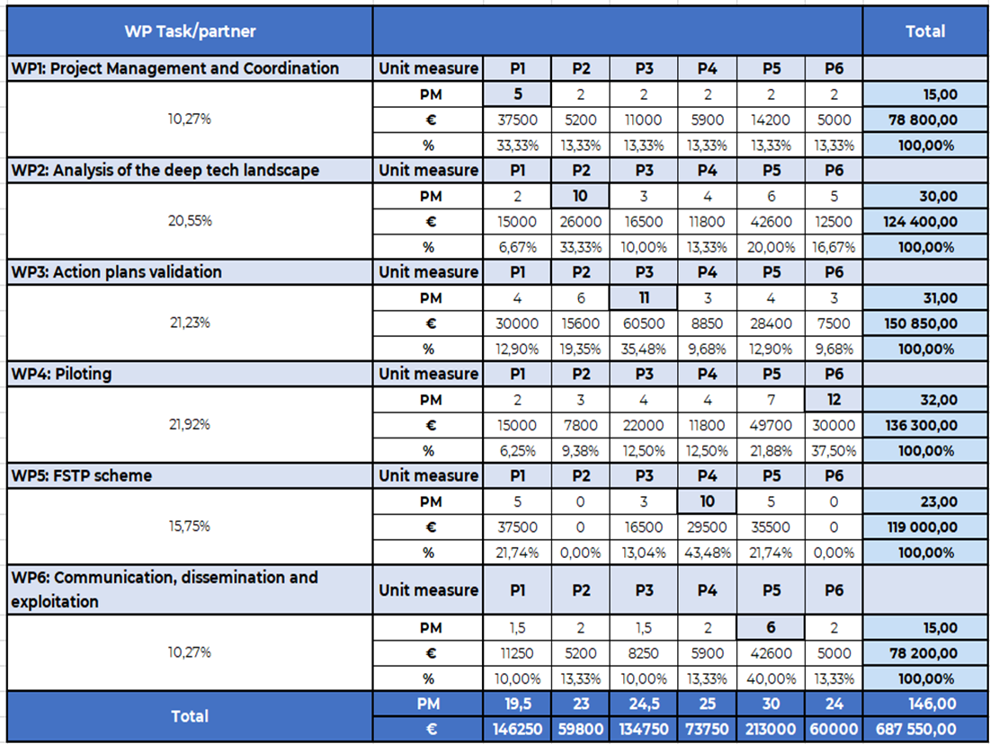
Компоненти бюджету в рамках Part В
Зразок таблиці для розрахунку
Примітка: для розрахунку людино-місяців необхідно використовувати місячну ставку кожного партнера, виражену в євро (наприклад, 37 500 євро за 5 людино-місяців під час реалізації WP1 партнером P1 означає, що місячна ставка (PM) P1 дорівнює 7 500 євро).
Це загальна практика, що застосовується для розрахунку витрат на персонал.
Більш детальний опис того, як розраховувати витрати на персонал, наведено в Анотованій угоді про грант (стаття 6.2A).

Slide 17
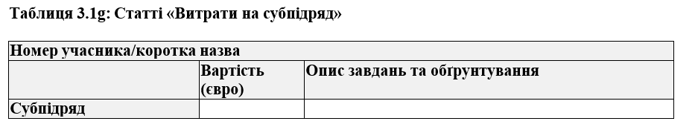
Компоненти бюджету в рамках Part В Таблиця 3.1g: Витрати на субпідряд
Ця таблиця 3.1g призначена для зазначення витрат, які учасник планує понести на зовнішні організації (субпідрядників) для виконання конкретних, неосновних завдань.
Опис завдань та обґрунтування – це чіткий, стислий виклад того, що учасник за допомогою субпідрядників буде робити, та чому заявлені витрати є необхідними для виконання цих завдань.
Субпідряд може бути наданий лише на обмежену частину заходів, якщо це прямо не дозволено в умовах конкурсу/грантовій угоді. Обмежена частина означає, що субпідряд залишається пропорційним як за часткою та типом завдань, що виконуються субпідрядниками, так і за часткою у прийнятних витратах. Прийнятний ліміт оцінюється органом, що надає грант, на основі характеру дії, який може відрізнятися залежно від програми та конкурсу.
Витрати на субпідряд повинні бути заявлені як фактичні витрати. Щодо розрахунку, сума, що зараховується як прийнятні витрати, повинна відповідати сумі, виставленій у рахунку-фактурі субпідрядника.
Конкурентний відбір субпідрядників повинен бути стандартним підходом, оскільки це найбезпечніший спосіб уникнути конфлікту інтересів, отримати найкраще співвідношення ціни та якості або найнижчу ціну шляхом прямого порівняння пропозицій.

Slide 18
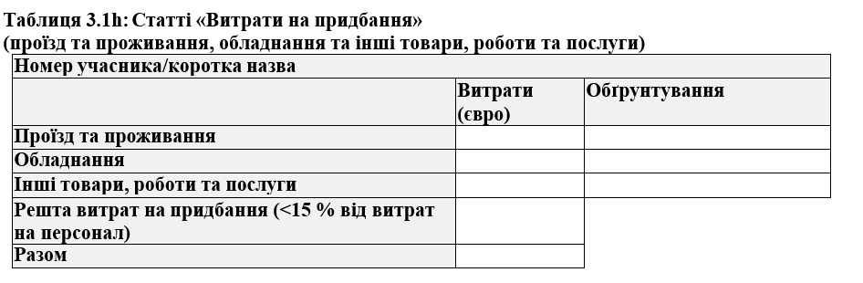
Компоненти бюджету в рамках Part В
Таблиця 3.1h: Статті «Витрати на придбання»
Ця таблиця 3.1h служить для декларування бюджетної категорії, яка охоплює витрати на проїзд та проживання, обладнання та інші товари, роботи та послуги.
Залежно від положень Грантової угоди, витрати на придбання повинні декларуватися як фактичні витрати або одинична вартість (actual or unit costs).
Приклад: Якщо проект вимагає послуг перекладу, бенефіціар може або використовувати заздалегідь визначену одиничну вартість перекладу, або задекларувати фактичну вартість, сплачену зовнішньому бюро перекладів.

Slide 19
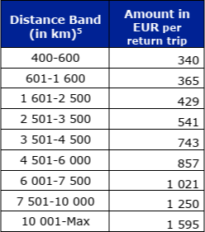
Компоненти бюджету в рамках Part В
Інформація та обґрунтування витрат на закупівлю за наступними категоріями витрат (за партнером). Правило полягає в тому, що кожен партнер повинен надати детальну інформацію про витрати на закупівлю, які в сумі становлять понад 15 % витрат на персонал, виділених партнеру. Сума решти витрат на закупівлю, які не перевищують 15 % (від витрат на персонал), може бути представлена тут без додаткового обґрунтування.
Витрати на проїзд та проживання
Ця категорія бюджету охоплює витрати на проїзд та пов'язані з цим витрати на проживання та добові, необхідні для здійснення заходу. Ця категорія бюджету повинна розраховуватися на основі методології, встановленої Рішенням Комісії від 12 січня 2021 року, яке дозволяє використовувати одиничні витрати на проїзд, проживання та добові витрати в рамках заходу або робочої програми відповідно до багаторічної фінансової рамки на 2021-2027 роки (C (2021)35), із змінами, внесеними Рішенням Комісії C (2023)4928 від 26.07.2023. Витрати повинні бути розраховані для кожної поїздки та кожної особи, яка здійснює поїздку.
Для розрахунку «відстані» між двома пунктами для наземного або повітряного транспорту бенефіціари повинні використовувати калькулятори відстані, доступні на наступному веб-сайті: Розрахувати одиничні витрати на робочої програми відповідно до багаторічної фінансової рамки на 2021-2027 роки (C (2021)35), із змінами, внесеними Рішенням Комісії C (2023)4928 від 26.07.2023 витрати на проїзд, що підлягають відшкодуванню.
Усі одиничні витрати є сумою, що покриває вартість зворотного проїзду. Однак розрахунок відстані повинен здійснюватися на основі відстані в один бік між пунктами. Конкретні суми для поїздок туди і в зворотному напрямку наземним транспортом, за кожну поїздку туди і назад між державами-членами наземним транспортом з відстанню в один бік 50-399 км або 400-600 км (євро), а також суми для подорожей наземним транспортом між державами-членами та прикордонними країнами також встановлені Рішенням Комісії від 12 січня 2021 року, яке дозволяє використовувати одиничні витрати на проїзд, проживання та витрати в рамках програми дій або робочої програми відповідно до багаторічної фінансової рамки на роки 2021-2027 роки (C (2021)35), із змінами, внесеними Рішенням Комісії C (2023)4928 від 26.07.2023.

Slide 20
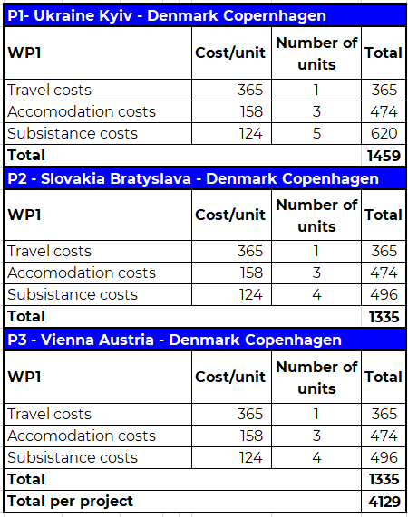
Компоненти бюджету в рамках Part В
Витрати на проживання
Формула для розрахунку вартості проживання={сума за одиницю [залежно від країни]} помножена на {кількість ночей, проведених у подорожі}
Для найвіддаленіших регіонів ЄС або ЗКТ ставка для відповідної держави-члена може бути використана як приблизна сума (— стосується лише конкурсів, дата відкриття яких настає до 31 липня 2024 року; для конкурсів, дата відкриття яких настає з 31 липня 2024 року, застосовуються конкретні одиничні витрати для кожного ЗКТ).
Добові
Суми витрат на проживання продовжують базуватися на добових, встановлених у статті 13 додатка VII до Положення про персонал, оновленому Делегованим регламентом Комісії (ЄС) 2016/1611 (для держав-членів ЄС) та Рішенням Комісії C (2002) 98 (для країн, що не є членами ЄС).
Ці добові покривають витрати на харчування та інші супутні витрати (такі як місцеві поїздки), понесені посадовими особами ЄС під час відряджень за межі місця їхньої роботи, і надаються у вигляді суми за 24-годинний період для всіх країн, що підпадають під дію цих правил.
Одиничні витрати можуть використовуватися, коли витрати на проживання є допустимими витратами на захід, і в разі їх використання додаткові витрати на проживання не підлягають відшкодуванню.

Slide 21
Компоненти бюджету в рамках Part В
Обладнання
А) Витрати на обладнання (витрати на амортизацію)
Бенефіціари/афілійовані особи можуть стягувати «витрати на обладнання» як амортизаційні витрати.
У цьому випадку ця категорія бюджету покриває амортизаційні витрати на обладнання, інфраструктуру або інші активи, що використовуються для заходу. Крім того, в деяких випадках (наприклад, інфраструктура) вона може також включати витрати, необхідні для забезпечення готовності активу до використання за призначенням (наприклад, підготовка місця, доставка та обробка, установка тощо).
Якщо зазвичай бенефіціар вважає витрати на довговічне обладнання (або частину таких витрат) непрямими витратами, їх НЕ можна заявляти як прямі витрати, але вони покриваються фіксованою ставкою для непрямих витрат (див. статтю 6.2.E).
Будь-яка амортизація, заявлена як прямі витрати в рамках заходу, повинна бути прямими витратами відповідно до практики обліку витрат бенефіціара (див. статтю 6.2).
Витрати повинні бути заявлені як фактичні витрати та відповідати умовам придатності, викладеним у статті 6.2.C.2. Анотованої угоди про надання гранту.
Вони повинні бути розраховані відповідно до таких принципів:
амортизована вартість (вартість придбання) обладнання повинна розподілятися на систематичній основі протягом терміну його корисного використання (тобто періоду, протягом якого обладнання, як очікується, буде придатним для використання). Якщо термін корисного використання обладнання перевищує 1 рік, бенефіціар НЕ може віднести загальну вартість предмета на один рік.
«Термін експлуатації» означає час, протягом якого обладнання є корисним для бенефіціара. Якщо бенефіціар зазвичай не розраховує амортизацію, він може звернутися до національних податкових правил для визначення терміну експлуатації обладнання.- амортизовані витрати на обладнання НЕ можуть перевищувати ціну придбання обладнання;
- якщо бенефіціар не використовує обладнання виключно для здійснення заходу, - можна стягувати плату лише за ту частину, яка використовується для здійснення заходу (обсяг використання повинен підлягати аудиту).
Приклад: великий 3D-принтер був придбаний до початку заходу і не був повністю амортизований. Протягом 6 місяців у звітному періоді 1 він використовувався для заходу протягом 50 % часу, а для інших видів діяльності – протягом інших 50 % часу. Лінійна амортизація застосовується відповідно до звичайної практики бенефіціара (амортизація протягом очікуваного періоду використання 3D- принтера): 100 000 євро на рік (50 000 євро за 6 місяців).
Заявлені витрати на проект: 50 000 євро (6 місяців використання) помножені на 50 % використання для дії протягом цих 6 місяців = 25 000 євро.
- Бенефіціар може нараховувати амортизацію відповідно до чинних стандартів аудиту та своєї звичайної бухгалтерської практики, тобто, як правило, не раніше ніж за періоди з моменту отримання обладнання та його готовності до використання (тобто коли воно знаходиться в місці та стані, необхідних для його функціонування у спосіб, передбачений керівництвом).
Приклад: Обладнання, що підтримується роботом, було придбано 15 листопада, а отримано та налагоджено для використання з 1 грудня. Звітний період закінчується 31 грудня, а фінансовий рік також закінчується 31 грудня. Максимальна амортизація, яку може нараховувати бенефіціар, становить 1 місяць (з 1 по 31 грудня), тобто 1/12 річної амортизації. Це застосовується навіть у тому випадку, якщо бенефіціар зафіксував у своїй бухгалтерській звітності станом на 31 грудня повний рік амортизації для цього об’єкта.
Витрати на амортизацію повинні розраховуватися для кожного звітного періоду.

Slide 22
Компоненти бюджету в рамках Part В
Обладнання
Б) Витрати на обладнання (повна вартість)
Іноді в рамках програм HE, SMP, EU4H бенефіціари/афілійовані особи можуть нараховувати «витрати на обладнання» як повні витрати, якщо це передбачено угодою про надання гранту.
У цьому випадку витрати на обладнання покривають повні капіталізовані витрати (відображаються як активи в балансі бенефіціара) на обладнання, інфраструктуру або інші активи, що фінансуються грантом.
Вони можуть стосуватися:
- повних витрат на придбання та/або
- повних витрат на розробку
і повинні бути відображені на рахунку основних засобів в бухгалтерському обліку бенефіціара відповідно до міжнародних стандартів бухгалтерського обліку та звичайної практики обліку витрат бенефіціара.
Витрати повинні бути заявлені як фактичні витрати та відповідати умовам придатності, викладеним у статті 6.2.C.2. Анотованої угоди про надання гранту.
Вони повинні бути розраховані відповідно до таких принципів:
- відповідати фактичним витратам, понесеним на придбання або розробку, та
- забезпечувати відсутність подвійного нарахування витрат (зокрема, відсутність нарахування витрат на амортизацію прототипу або пілотного заводу до гранту або іншого гранту ЄС).
Вони покривають повні витрати на придбання/розробку (а не тільки амортизаційні витрати за звітний період).
Інші варіанти, що застосовуються до амортизації та повних витрат, див. у конкретних випадках у статті 6.2.C.2 «Обладнання» Анотованої угоди про надання гранту.
Примітка: На цьому етапі вам необхідно проконсультуватися з бухгалтером або фінансовим відділом, щоб правильно задокументувати витрати, що стосуються вашого проекту та бюджету. Вони можуть пояснити конкретні методи бухгалтерського обліку, що вимагаються Міжнародними стандартами бухгалтерського обліку (МСБО), міжнародно визнаними правилами порівнянної фінансової звітності.

Slide 23
Компоненти бюджету в рамках Part В
Інші товари, роботи та послуги
Придбання інших товарів, робіт та послуг має розраховуватися на основі фактично понесених витрат. Такі товари, роботи та послуги включають, наприклад, витратні матеріали та приладдя, просування, поширення, захист результатів, переклади, публікації, сертифікати та фінансові гарантії, якщо це передбачено угодою.
Ця категорія бюджету охоплює витрати на товари та послуги, які були придбані для реалізації заходу, такі як:
− витрати на витратні матеріали та приладдя (наприклад, сировина, канцелярські товари);
− витрати на комунікацію та поширення інформації (наприклад, витрати на переклад та друк або гонорари графічних дизайнерів за друковану продукцію, таку як листівки або інші рекламні матеріали, пов’язані з комунікаційною діяльністю; витрати на конференції; витрати на лекторів та перекладачів);
− витрати, пов’язані з правами інтелектуальної власності (ПІВ) (наприклад, витрати, пов’язані із захистом результатів, такі як гонорари консультантів або збори, сплачені патентним відомствам);
− витрати на сертифікати фінансової звітності (CFS) та сертифікати методології (CoMUC; за необхідності);
− витрати на фінансові гарантії (лише якщо цього вимагає орган, що надає грант; див. Технічний паспорт, пункт 4.2).
Найкраща практика: у разі виникнення сумнівів щодо того, чи є витрати прийнятними, або чи слід вважати витрати витратами на придбання інших товарів, робіт та послуг, бенефіціари повинні звернутися до органу, що надає грант.
Якщо зазвичай бенефіціар у своїй бухгалтерській практиці вважає деякі з цих витрат (або всі) непрямими витратами, їх не можна декларувати як прямі витрати.
Витрати на інші товари, роботи та послуги повинні бути заявлені як фактичні витрати та відповідати умовам придатності, викладеним у статті 6.2.C.3 Анотованої угоди про надання гранту.
Щодо розрахунку, витрати повинні відповідати фактично понесеним витратам, що відповідають критеріям придатності (тобто сумі, сплаченій бенефіціаром за поставку товарів, робіт або послуг).
Конкретні випадки наведені в статті 6.2.C.3 «Інші товари, роботи та послуги» Анотованої угоди про надання гранту.

Slide 24
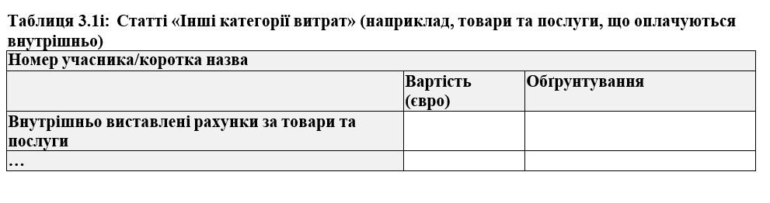
Компоненти бюджету в рамках Part В
Таблиця 3.1i: Статті «Інші категорії витрат» (наприклад, товари та послуги, що оплачуються внутрішньо)
Ця таблиця 3.1i шаблону звіту про витрати присвячена деталізації витрат, зосереджуючись конкретно на «Внутрішньо виставлених рахунках за товари та послуги». Ця категорія відстежує ресурси та послуги, надані однією частиною організації для проекту, які потім виставляються у внутрішніх рахунках.
Таблиця має три стовпці для введення інформації, необхідної для аудиту та обґрунтування:
Номер учасника/коротка назва: Цей стовпець використовується для ідентифікації конкретного партнера проекту або внутрішнього відділу, який несе ці витрати або надає внутрішньо виставлений рахунок. Це забезпечує підзвітність та чітке відстеження витрат до відповідної організації.
Витрати (€): У цьому стовпці зазначається загальна грошова вартість (в євро) товарів або послуг, що виставляються внутрішньо. Це фактична сума, яка повинна бути визнана як витрати проекту.
Обґрунтування: Цей важливий стовпець вимагає детального пояснення для підтвердження заявлених витрат.
Опис повинен чітко вказувати, що це за товари або послуги (наприклад, внутрішня юридична підтримка, використання центральної лабораторії, ІТ-обладнання з внутрішнього інвентарю) та як було розраховано їх вартість, демонструючи, що витрати базуються на фактично понесених витратах та відповідають стандартам бухгалтерського обліку проекту.

Slide 25
Компоненти бюджету в рамках Part В
Таблиця 3.1i: Статті «Інші категорії витрат» (наприклад, товари та послуги, що оплачуються внутрішньо)
Такі категорії витрат існують у декількох програмах ЄС:
Фінансова підтримка третім сторонам (FSTP) (усі програми, крім RFCS, EUAF, CUST/FISC, CCEI, PERI, TSI, UCPM; див. статтю 6.2.D.1 FSTP)
Внутрішньо виставлені рахунки за товари та послуги (HE, DEP, EDF; див. статтю 6.2.D.2 Внутрішньо виставлені рахунки за товари та послуги)
HE Доступ до витрат на дослідницьку інфраструктуру (див. статтю 6.2.D.X HE_RI)
Витрати на закупівлю HE PCP/PPI (див. статтю 6.2.D.X HE_PCP/PPI)
Додаткове фінансування HE ERC (див. статтю 6.2.D.X HE_ERC_Additional funding)
CEF Дослідження (див. статтю 6.2.D.X CEF_Дослідження)
CEF Синергетичні елементи (див. статтю 6.2.D.X CEF_Synergetic elements)
Роботи CEF у найвіддаленіших регіонах (див. статтю 6.2.D.X CEF_Роботи у найвіддаленіших регіонах)
CEF Придбання землі (див. статтю 6.2.D.X CEF_Придбання землі)
LIFE Придбання землі (див. статтю 6.2.D.X LIFE_Придбання землі)
AMIF Спеціальні запити EMN (див. статтю 6.2.D.X AMIF_Спеціальні запити EMN)
Залежно від положень конкретних категорій витрат, вони повинні бути заявлені як фактичні витрати (або будь-який інший тип витрат, наприклад, одинична вартість, фіксована ставка або паушальна сума).
Витрати повинні відповідати умовам придатності, встановленим для кожної конкретної категорії витрат.
Метод розрахунку залежить від типу витрат та положень кожної конкретної категорії витрат, зазначених вище.

Slide 26
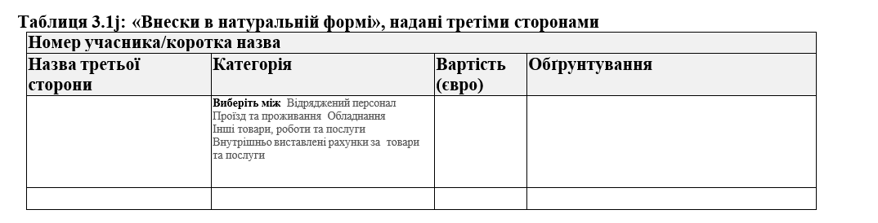
Компоненти бюджету в рамках Part В
Таблиця 3.1j: «Внески в натуральній формі», надані третіми сторонами
Ця таблиця 3.1j присвячена стандартному правилу для більшості програм ЄС, згідно з яким бенефіціари можуть використовувати внески в натуральній формі, надані третіми сторонами, якщо це необхідно для реалізації заходу, але вони не враховуються в бюджеті проекту (не є прийнятними витратами).
Приклади (внески в натуральній формі, що допускаються, але не є придатними):
Державний службовець, який працює професором у державному університеті, також працює над заходом. Його зарплату виплачує не бенефіціар (університет), а уряд (міністерство). Тому її не можна віднести до витрат, що фінансуються за рахунок гранту ЄС.
Організація, яка безкоштовно надає бенефіціарам приміщення для навчання, наприклад, муніципалітет для НУО, що бере участь у проекті.
Графічна компанія, яка безкоштовно надає послуги з дизайну буклетів.
Внески в натуральній формі стосуються лише випадків, коли третя сторона надає бенефіціару частину своїх ресурсів безкоштовно (тобто без будь-якої оплати; нововведення на 2021-2027 роки). У цьому випадку бенефіціар сам не здійснює жодних платежів, а отже, не несе жодних витрат.

Slide 27
Компоненти бюджету в рамках Part B
Таблиця 3.1j: «Внески в натуральній формі», надані третіми сторонами
Натомість, якщо бенефіціар здійснює будь-яку оплату третій стороні за наданий внесок у натуральній формі, бенефіціар може задекларувати витрати у відповідній категорії витрат:
витрати на персонал для відряджених осіб (див. статтю 6.2.A.3)
витрати на оренду обладнання (див. статтю 6.2.C.2) або
витрати на придбання інших товарів, робіт та послуг (див. статтю 6.2.C.3).
Для деяких програм ЄС Регламент програми дозволяє відносити витрати на внески в натуральній формі на рахунок заходу.
Приклади (внески в натуральній формі, що підлягають відшкодуванню): Державний службовець, який працює професором у державному університеті, також бере участь у заході. Його зарплату виплачує не бенефіціар (університет), а уряд (міністерство). У програмі «Горизонт Європа» бенефіціар може віднести ці витрати до гранту, навіть якщо вони понесені третьою стороною (міністерством/урядом).
Умови прийнятності таких витрат викладені в статті 6.1. ано ованої грантової угоди. Однак внески в натуральній формі проти оплати НЕ Є бюджетною категорією: залежно від типу витрат, вони повинні бути задекларовані та відповідати відповідній бюджетній категорії (наприклад, витрати на персонал, обладнання).
Внески в натуральній формі та треті сторони, які їх надають, повинні бути зазначені в додатку 1.
Крім того, якщо внески в натуральній формі зараховуються до заходів, бенефіціари також повинні забезпечити, щоб органи, зазначені у статті 25 (наприклад, орган, що надає грант, Європейський суд аудиторів (ЄСА), Європейське бюро з боротьби з шахрайством (OLAF)), мали право проводити перевірки, огляди, аудити та розслідування щодо третіх сторін, і, зокрема, перевіряти їхні витрати. Якщо третя сторона відмовляє у доступі, витрати будуть відхилені.

Slide 28
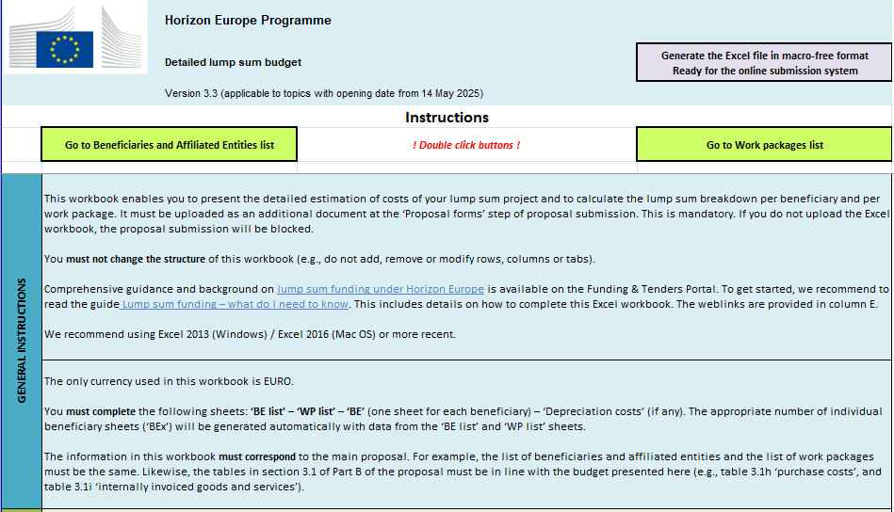
Компоненти бюджету в рамках Part А
Цей шаблон бюджету дозволяє представити детальну оцінку витрат вашого проекту з фіксованою сумою та розрахувати розподіл фіксованої суми за кожним бенефіціаром та кожним робочим пакетом.
Її необхідно завантажити як додатковий документ на етапі подання пропозиції «Форми пропозицій». Це є обов’язковим. Якщо ви не завантажите робочу книгу Excel, подання пропозиції буде заблоковано.
Ви не повинні змінювати структуру шаблону (наприклад, додавати, видаляти або змінювати рядки, стовпці або вкладки).

Slide 29
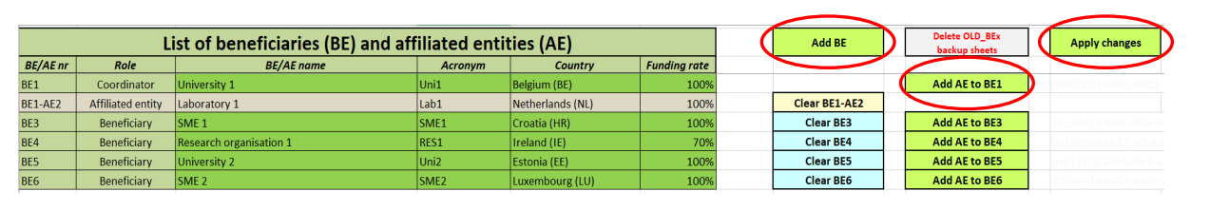
Компоненти бюджету в рамках Part А
Щоб додати бенефіціара, двічі клацніть кнопку «Додати БЕ», щоб створити додатковий рядок у таблиці. Ви можете додати стільки бенефіціарів, скільки потрібно.
● Щоб додати афілійовану організацію, двічі клацніть кнопку «Додати АЕ до БЕ» у рядку бенефіціара, до якого афілійована організація.
● Для кожного бенефіціара та кожної афілійованої організації вкажіть назву та абревіатуру організації та виберіть правильну країну та ставку фінансування з випадаючих меню.
● Після заповнення аркуша «Список БЕ» необхідно двічі клацнути кнопку «Застосувати зміни», щоб створити відповідні аркуші в книзі Excel: для кожного бенефіціара буде створено окрему вкладку.
Яку ставку фінансування вибрати? Ставка фінансування залежить від типу дії, на яку ви подаєте заявку. Теми RIA та CSA мають ставку фінансування 100 %. Для тем IA ставка фінансування становить 70 % (у виняткових випадках 60 %), за винятком некомерційних юридичних
осіб, для яких застосовується ставка 100 %. Інші ставки фінансування можуть бути вказані в робочій програмі. Для отримання додаткової
інформації про ставки фінансування, що застосовуються до вашої теми, зверніться до конкретних умов теми.

Slide 30
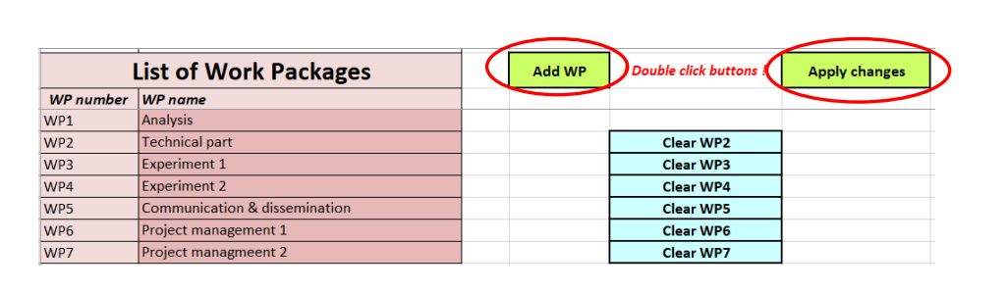
Компоненти бюджету в рамках Part А
Щоб додати робочий пакет, двічі клацніть кнопку «Додати РП», щоб створити додатковий рядок у таблиці.
Ви можете додати стільки робочих пакетів, скільки потрібно. Дотримуйтесь того самого порядку, що й у частині Б вашої заявки.
Після заповнення аркуша «Список РП» необхідно двічі клацнути кнопку «Застосувати зміни»: до індивідуальних аркушів бенефіціарів буде додано по одній таблиці для кожного робочого пакета.

Slide 31
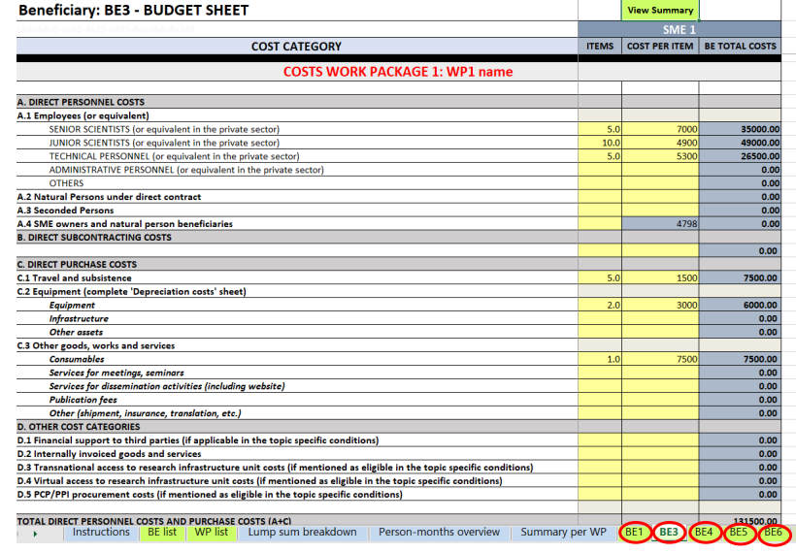
Компоненти бюджету в рамках Part А
Заповніть один аркуш «BEx» для кожного бенефіціара. Цей аркуш містить окремий розділ для кожного робочого пакета.
Для кожного робочого пакета, в якому бере участь бенефіціар, введіть оцінку витрат за кожною категорією витрат, що використовується.
Введіть тільки кількість одиниць та вартість за одиницю для кожної категорії витрат (жовті комірки).
Загальні витрати за категорією витрат розраховуються автоматично.
Для вартості за одиницю введіть тільки цілі числа.
Якщо бенефіціар не бере участі в конкретному робочому пакеті, залиште комірки порожніми.

Slide 32
Компоненти бюджету в рамках Part А
Персонал А
Введіть загальну кількість одиниць та середню вартість за одиницю для кожної категорії витрат на персонал.
1 одиниця = 1 людина-місяць
Для «A4. Власник МСП та фізичні особи-бенефіціари» вартість за одиницю є заздалегідь визначеною.
Персональні витрати будуть оцінюватися експертами за допомогою панелі Horizon для оцінки загальних сум, орієнтовного інструменту, що показує середні щомісячні витрати на персонал за країною та типом організації.
Якщо ваші персональні витрати перевищують значення, вказані на панелі, ви повинні обґрунтувати їх у вкладці «Будь-які коментарі»
Субпідряд В
Для кожного бенефіціара та робочого пакета передбачено один рядок для субпідряду (тобто вказана сума охоплює всі субпідрядні роботи для бенефіціара в рамках робочого пакета).
● Введіть кількість завдань, переданих на субпідряд для певного бенефіціара та певного робочого пакету, як кількість елементів. Вартість одного елемента буде середньою вартістю всіх завдань, переданих на субпідряд. Більш детальна інформація в файлі Excel не потрібна.
● Завдання, що передаються на субпідряд, та їх вартість повинні бути описані та обґрунтовані в таблиці 3.1g в частині B форми заявки.

Slide 33
Компоненти бюджету в рамках Part А
Витрати на закупівлю С
Введіть загальну кількість одиниць та середню вартість одиниці для кожної відповідної категорії витрат.
● Вартість за одиницю буде середнім значенням цін усіх одиниць у даній категорії для даного бенефіціара та даного робочого пакету. Більш детальна інформація в файлі Excel не потрібна.
● Якщо витрати на закупівлю перевищують 15 % витрат на персонал даного бенефіціара, цей бенефіціар повинен заповнити
таблицю 3.1h частини B шаблону пропозиції.
Для категорії «обладнання» (обладнання, інфраструктура, інші активи) ви повинні ввести витрати на амортизацію в окремих вкладках бенефіціарів.
● Для розрахунку витрат на амортизацію використовуйте вкладку «Витрати на амортизацію»:
• Заповніть інформацію про бенефіціара, робочий пакет, тип ресурсу, назву інвестиції та дату придбання.
• Введіть (орієнтовну) ціну обладнання у стовпці «Вартість придбання».
• Введіть відсоток використання обладнання для проекту у стовпці «% використання для проекту».
• Розділіть період (у місяцях), протягом якого обладнання використовується для проекту, на період амортизації (у місяцях) для
обладнання. Помножте результати на 100%. Введіть результат у стовпці «% використання протягом терміну експлуатації інвестиції»
● Ця сума НЕ переноситься автоматично до відповідної вкладки «BEx». Ви повинні вручну додати амортизаційні витрати у
відповідному розділі вкладки «BEx». Якщо у вкладці «Амортизаційні витрати» для одного розділу (один і той самий
бенефіціар, один і той самий робочий пакет та один і той самий тип ресурсів) є кілька позицій, ви повинні ввести кількість позицій та додати середнє значення
амортизаційних витрат як «вартість за позицію».
● У деяких випадках у робочій програмі зазначено, що придбання обладнання, інфраструктури та інших активів може бути задекларовано як повністю капіталізовані витрати. У цьому випадку повністю капіталізовані витрати необхідно вказати в розділі «C.2 Обладнання».

Slide 34
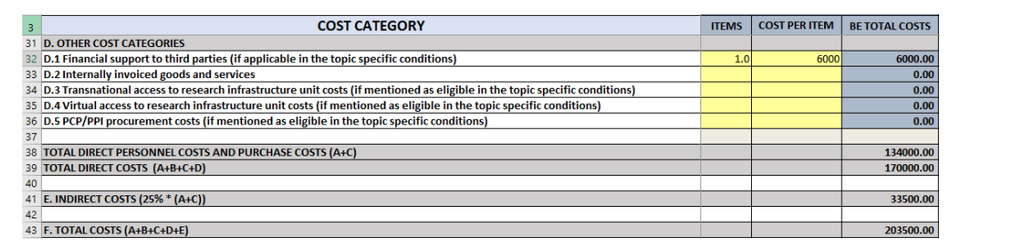
Компоненти бюджету в рамках Part А
Інші категорії витрат D
Деякі види витрат можуть бути внесені тільки в тому випадку, якщо вони прямо дозволені в конкретних умовах вашої теми:
● Фінансова підтримка третіх сторін
● Транснаціональний доступ до дослідницької інфраструктури та «Віртуальний доступ до дослідницьких інфраструктур
● Витрати на закупівлю PCP/PPI
● Непрямі витрати розраховуються автоматично.
● Загальні витрати розраховуються автоматично.

Slide 35
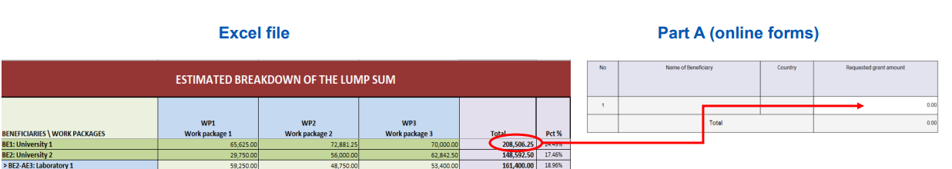
Компоненти бюджету в рамках Part А
Розподіл фіксованої суми:
● Таблиця розподілу фіксованої суми формується автоматично. У ній відображаються частки одноразової суми для кожного бенефіціара/афілійованої організації та для кожного робочого пакета
● У ній застосовується ставка фінансування, яку ви обрали у списку BE.
● У частині А заявки (онлайн-форми) ви повинні заповнити таблицю «Бюджет пропозиції», вказавши запрошену суму гранту для кожного учасника. Для цього використовуйте загальні суми на кожного бенефіціара в таблиці «Орієнтовний розподіл суми» в файлі Excel.

Slide 36
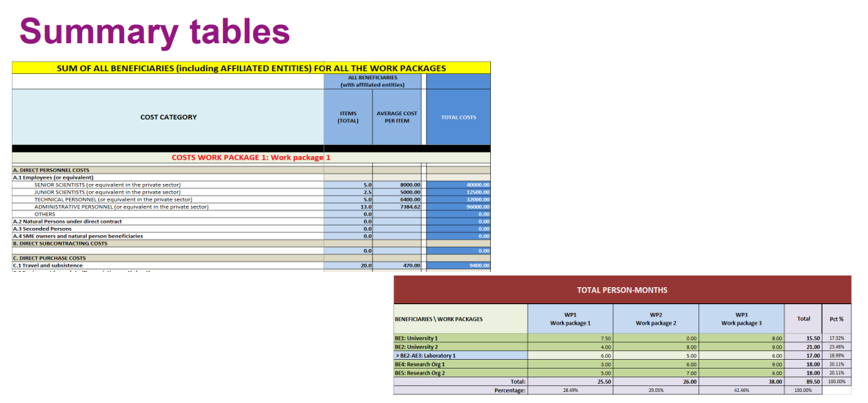
Компоненти бюджету в рамках Part А
Таблиці «Підсумок за робочим пакетом» та «Огляд людино-місяців» створюються автоматично.
Вони будуть використовуватися оцінювачами під час оцінки вашої пропозиції.

Slide 37
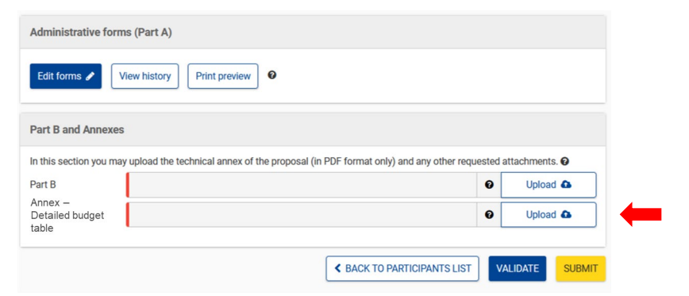
Компоненти бюджету в рамках Part А
Після заповнення детальної таблиці бюджету завантажте її в онлайн-систему подання документів як додаток до шаблону part B.
Формат шаблону Excel — .xlsm, оскільки він використовує макроси. Під час роботи завжди зберігайте його як .xlsm.
Завантажте файл Excel у форматі .xlsx або .xls. З міркувань безпеки ви не можете завантажити файл у форматі .xlsm.
Завжди зберігайте копію оригінального файлу .xlsm.

Slide 38
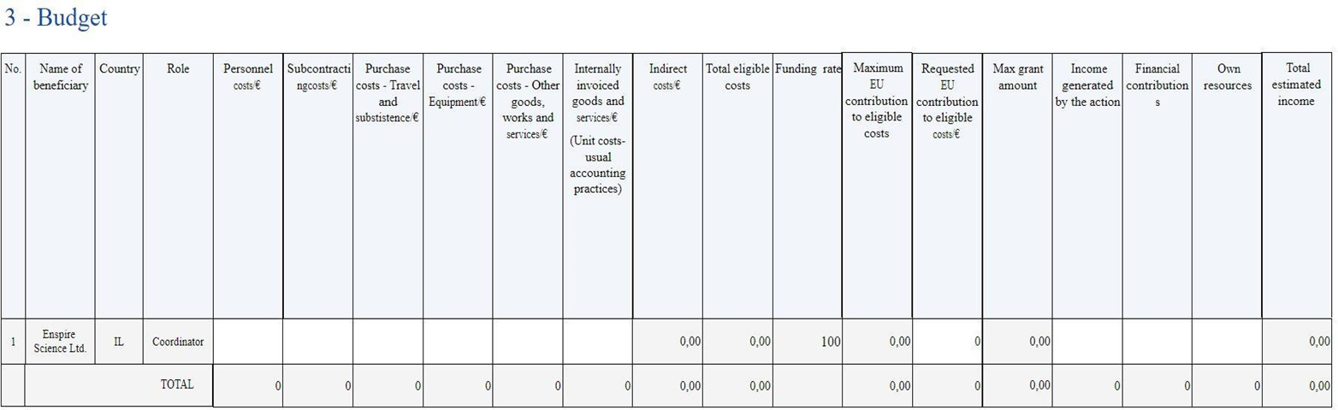
Компоненти бюджету в рамках Part А

Slide 39
Непрямі витрати
«Непрямі витрати» – це витрати, які не можна ідентифікувати як конкретні витрати, безпосередньо пов'язані з виконанням дії.
На практиці це витрати, зв'язок яких із заходом НЕ може бути (або не був) виміряний безпосередньо, а лише за допомогою факторів, що впливають на витрати, або замінника (тобто параметрів, що розподіляють загальні непрямі витрати (накладні витрати) між різними видами діяльності бенефіціара).
Якщо непрямі витрати відшкодовуються за фіксованою ставкою (наприклад, бюджетна категорія E. Непрямі витрати в грантах на заходи ЄС), вам НЕ потрібно розраховувати непрямі витрати, понесені на захід. Вони покриваються фіксованою ставкою і автоматично розраховуються ІТ-системою.
Непрямі витрати (тобто накладні витрати) заявляються як фіксована фіксована ставка (крім ЄФР). Для більшості програм фіксована ставка встановлена на рівні 7 % від прямих витрат, що підлягають відшкодуванню, відповідно до статті 184(6) Фінансового регламенту ЄС 2024/250921; для деяких програм у Регламенті програми (базовому акті; див. конкретні випадки нижче) передбачена вища ставка (наприклад, 25 %).
Витрати повинні бути розраховані шляхом застосування фіксованої ставки X% до витрат, що підлягають відшкодуванню (категорії A-D, за винятком витрат на волонтерів та конкретних категорій витрат, що звільняються від оподаткування, якщо такі є).
Які види витрат відносяться до прямих або непрямих витрат, залежить від характеру дії і тому може відрізнятися залежно від програми та конкурсу.
Непрямі витрати на закупівлю PCP/PPI та на придбання землі НЕ відшкодовуються.

Slide 40
Непрямі витрати
Непрямі витрати відшкодовуються за фіксованою ставкою:
7 % на всі категорії витрат: прямі витрати, що підлягають відшкодуванню (категорії A-D, за винятком витрат на волонтерів та конкретних категорій витрат, що звільняються від оподаткування, якщо такі є);
25 % на придатні для відшкодування прямі витрати (категорії A-D, за винятком витрат на волонтерів, витрат на субпідряд, фінансової підтримки третіх сторін та вилучених конкретних категорій витрат, якщо такі є).
Для програми «Горизонт Європа» всі конкретні категорії витрат, крім D.7 Додаткові витрати ЄРК, звільняються від оподаткування (тобто НЕ враховуються для фіксованої ставки).
Приклад:
Державний університет є бенефіціаром за грантовою угодою і поніс такі витрати: 100 000 євро – витрати на персонал
20 000 євро витрат на субпідряд
10 000 євро на інші товари та послуги (витратні матеріали).
Прямі витрати, що підлягають відшкодуванню: 100 000 + 20 000 + 10 000 = 130 000 євро
Прямі витрати, що підлягають відшкодуванню: 25 % від (100 000 + 10 000) = 27 500 євро
Загальні допустимі витрати: 157 500 євро
Додаткові зауваження щодо консолідації бюджету
При консолідації бюджету проекту «Горизонт Європа» зверніть увагу на наступні додаткові поради:
Не виділяйте більше 30 % загального бюджету одному партнеру (включно з координатором).
Уникайте виділення більше 40 % загального бюджету на одну країну (всі партнери з однієї країни разом)
Бюджет, виділений на координацію та управління проектами (переважно координатором), повинен становити від 3% до 5,5% загального бюджету.

